Slide 1
Konflikty v kongu
Tomáš Šmíd

Slide 2
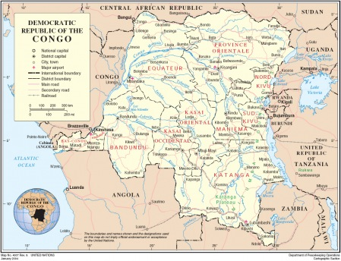
Mapa Demokratické republiky Kongo

Slide 3
Geografický a historický úvod
Třetí nejrozlehlejší africká země
35 – 40 milionů obyvatel
250 etnických skupin
Etnická segregace a tvorba ghett
V současných hranicích od roku 1874 – belgická nadvláda
Tvrdý režim Leopolda II.
Surovinová exploatace, soukromé vlastnictví Leopolda II.
Udělování koncesí velkým společnostem
Union Minére du Haut-Katanga

Slide 4
Historický úvod II.
1907 – Leopold II. prodává Kongo belgickému státu
Domorodci využívání na otrockou práci, vytvářejí ale ilegální struktury
1960 – vyhlášení nezávislosti
Slabá vnitřní integrita a z toho plynoucí problémy
Spor mezi „prozápadním“ presidentem Josephem Kasavubu a „protizápadním“ premiérem Patrice Lumumbou
Oba je sesadil vrchní velitel ozbrojených sil Joseph Mobutu

Slide 5
Historický úvod III.
Separatistické tendence – Katanga, Kwilu
Joseph Tshombe v Katanze popravuje Lumumbu
Zasahují jednotky OSN a dokonce překračují mandát
Mobutu stabilizuje situaci cca v roce 1965
Diktatura – prohlásil se presidentem zakázal politické strany, uzavřel parlament
Název země změnil na Zair (do roku 1997) a hlavní město Leopoldville na Kinshasu
Existuje pouze Lidové revoluční hnutí
Zestátnění majetku, tzn. přechod do jeho rukou – sultanistický režim
Vládl 30 lete, přestože jeho pozice nebyla nikdy oficiálně stvrzena

Slide 6
Historický úvod IV.
Obrovské sociální a ekonomické problémy – inflace, nezaměstnanost, neexistence služeb, nepotismus, korupce
Zesílení personalizace moci v 80. letech – Otec vlasti (Sese Seko)
Udržován západem v logice studené války
Po ukončení studené války Mobutu donucen částečně liberalizovat režim
Příliv uprchlíků ze Rwandy = destabilizace situace
Přicházejí hlavně Hutuové, mnozí pachatelé genocidy z milice Interahawme

Slide 7
První konžská válka
Hutuové v táborech v Kongu plánují výpady na Rwandu ovládanou Tutsii v čele s Paulem Kagamem
Mobutu je tiše podporuje
Rwanda naplánovala preventivní útok a našla prostředníka Laurenta Kabilu, vůdce katanžské Aliance demokratických sil pro osvobození Konga (Alliance des Forces Démocratiques pour la Libération du Congo-Zaire – AFDL)
Říjen 1996 ofenzíva na uprchlické tábory – Rwanda i Uganda – Kabila presidentem
Opět diktatura, tentokrát marxistického typu

Slide 8
Druhá konžská válka
Kabila a Rwanda se znepřátelili
1998 – Rwanda požádána o odchod, v konžské armádě prorwandské vzpoury etnických Tutsijů
Kabila nakonec odstaven od moci a v čele Konžské sjednocení pro demokracii (Rassemblement Congolais pour la Democracie, RCD)
Angolská intervence ve prospěch kabily – obavy z rwandsko ugandské podpory UNITA
Následující rok vleklý konflikt – Kabila s podporou Angoly, Namibie, Zimbabwe a Čadu; proti tomu Tutsiové s podporou Rwandy, Ugandy a Burundi

Slide 9
Druhá konžská válka II.
    Dále bojují Hutuové – Interahawme a hutujští členové rwandské armády tvoří FDLR (Forces Democratiques pour la Liberation du Rwanda – Demokratické síly pro osvobození Rwandy)
    Milice Mai Mai – hlavně provincie Kivu, nejasné cíle
    Faktický rozpad země na nezávislé celky
    Role surovin – diamanty, dřevo, měď a koltan (niob a tantal)
    Mírová dohoda v Lusace (metropole Zambie) – červenec 1999 – přechodná vláda, mise OSN MONUC

Slide 10
Třetí konžská válka
Násilí hlavně v severním a jižním Kivu
Spojenectví Mai Mai a Hutuů proti alianci RCD (Tutsiové) a Rwandy (ovládaná Tutsii)
Nižší míra organizovanosti, malé drobné každodenní střety
Humanitární katastrofa – hlad, epidemie, boje
Presidentem Joseph Kabila, syn Laurenta, od roku 2001, znovu 2006 (volební násilí)
Následně boje v provincii Ituri sociální konflikt mezi Lendu (zemědělci) a Hema (pastevci)
V Kivu stojí za odbojem Laurent Nkunda
Boje i v severní Katanze

